Slide 1
An Introduction to Logistic Regression
Name: Le Thi Phuong Thuong
MSV: 1451020228
Faculty of Information Technology
Dai Nam University

Slide 2
Mục lục
Giới thiệu về Logistic Regression
Nhắc lại hai mô hình tuyến tính
Các loại hồi quy Logistic
Mô hình hồi quy Logistic nhị phân
Hàm mất mát và phương pháp tối ưu
Ví dụ với Python
Ưu điểm của việc sử dụng Logistic Regression
Tại sao nên sử dụng Logistic Regression?
Mô hình xác suất tuyến tính
Ví dụ
Sigmoid function
Mô hình Logistic Regression
Một vài tính chất của Logistic Regression
Estimation by maximum likelihood
Interpreting coefficients
Hypothesis testing
Evaluating the performance of the model

Slide 3
I.Giới thiệu về hồi quy logistic
Hồi quy logistic là một thuật toán phân loại học có giám sát được sử dụng để dự đoán xác suất của một biến mục tiêu. Bản chất của biến đích hoặc biến phụ thuộc là phân đôi, có nghĩa là chỉ có thể có hai lớp.
Nói một cách đơn giản, biến phụ thuộc có bản chất là nhị phân có dữ liệu được mã hóa là 1 (viết tắt của thành công / có) hoặc 0 (viết tắt của thất bại / không).
Về mặt toán học, mô hình hồi quy logistic dự đoán P (Y = 1) là một hàm của X. Đây là một trong những thuật toán ML đơn giản nhất có thể được sử dụng cho các vấn đề phân loại khác nhau như phát hiện thư rác, dự đoán bệnh tiểu đường, phát hiện ung thư, v.v.

Slide 4
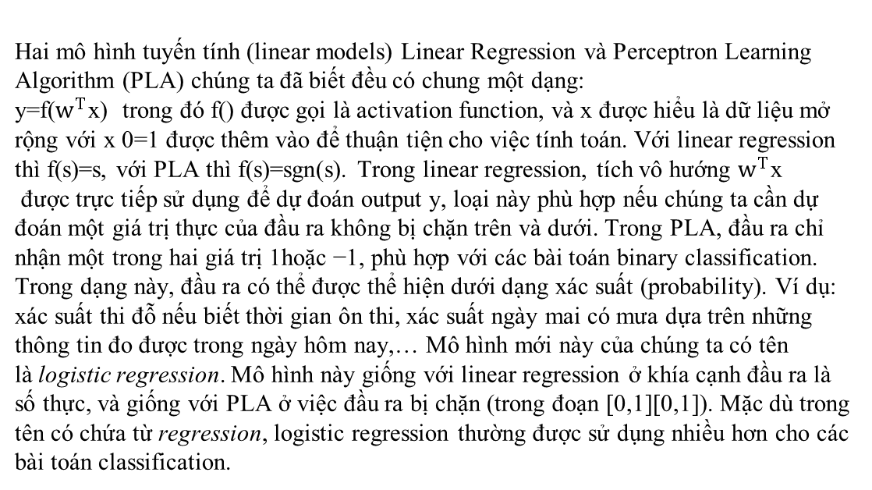
1. Nhắc lại hai mô hình tuyến tính
Hai mô hình tuyến tính (linear models) Linear Regression và Perceptron Learning Algorithm (PLA) chúng ta đã biết đều có chung một dạng:
y=f($w^{T}$x) trong đó f() được gọi là activation function, và x được hiểu là dữ liệu mở rộng với x 0=1 được thêm vào để thuận tiện cho việc tính toán. Với linear regression thì f(s)=s, với PLA thì f(s)=sgn(s). Trong linear regression, tích vô hướng $w^{T}$x
được trực tiếp sử dụng để dự đoán output y, loại này phù hợp nếu chúng ta cần dự đoán một giá trị thực của đầu ra không bị chặn trên và dưới. Trong PLA, đầu ra chỉ nhận một trong hai giá trị 1hoặc −1, phù hợp với các bài toán binary classification.
Trong dạng này, đầu ra có thể được thể hiện dưới dạng xác suất (probability). Ví dụ: xác suất thi đỗ nếu biết thời gian ôn thi, xác suất ngày mai có mưa dựa trên những thông tin đo được trong ngày hôm nay,… Mô hình mới này của chúng ta có tên là logistic regression. Mô hình này giống với linear regression ở khía cạnh đầu ra là số thực, và giống với PLA ở việc đầu ra bị chặn (trong đoạn [0,1][0,1]). Mặc dù trong tên có chứa từ regression, logistic regression thường được sử dụng nhiều hơn cho các bài toán classification.

Slide 5
2. Các loại hồi quy logistic
Nói chung, hồi quy logistic có nghĩa là hồi quy logistic nhị phân có các biến mục tiêu nhị phân, nhưng có thể có thêm hai loại biến mục tiêu có thể được dự đoán bởi nó. Dựa trên số lượng các loại đó, hồi quy Logistic có thể được chia thành các loại sau:
Nhị phân hoặc nhị thức
Trong kiểu phân loại như vậy, một biến phụ thuộc sẽ chỉ có hai kiểu khả dĩ là 1 và 0. Ví dụ, những biến này có thể đại diện cho thành công hoặc thất bại, có hoặc không, thắng hoặc thua, v.v.
Đa thức
Trong cách phân loại như vậy, biến phụ thuộc có thể có 3 hoặc nhiều hơn các kiểu không có thứ tự hoặc các kiểu không có ý nghĩa định lượng. Ví dụ: các biến này có thể đại diện cho “Loại A” hoặc “Loại B” hoặc “Loại C”.
Bình thường
Trong kiểu phân loại như vậy, biến phụ thuộc có thể có 3 kiểu có thứ tự trở lên hoặc kiểu có ý nghĩa định lượng. Ví dụ: các biến này có thể đại diện cho “kém” hoặc “tốt”, “rất tốt”, “Xuất sắc” và mỗi loại có thể có các điểm như 0,1,2,3.

Slide 6
Các giả định hồi quy logistic
Trước khi đi sâu vào việc triển khai hồi quy logistic, chúng ta phải nhận thức được các giả định sau đây về cùng một:
Trong trường hợp hồi quy logistic nhị phân, các biến mục tiêu phải luôn luôn là nhị phân và kết quả mong muốn được biểu thị bằng cấp nhân tố 1.
Không nên có bất kỳ đa cộng tuyến nào trong mô hình, có nghĩa là các biến độc lập phải độc lập với nhau.
Chúng ta phải đưa các biến có ý nghĩa vào mô hình của mình.
Chúng ta nên chọn cỡ mẫu lớn cho hồi quy logistic.

Slide 7


3. Mô hình hồi quy logistic nhị phân
Hình thức đơn giản nhất của hồi quy logistic là hồi quy logistic nhị phân hoặc nhị thức trong đó biến mục tiêu hoặc biến phụ thuộc chỉ có thể có 2 loại có thể là 1 hoặc 0. Nó cho phép chúng ta mô hình hóa mối quan hệ giữa nhiều biến dự báo và biến mục tiêu nhị phân / nhị thức. Trong trường hợp hồi quy logistic, hàm tuyến tính về cơ bản được sử dụng làm đầu vào cho một hàm khác, chẳng hạn như trong quan hệ sau:
Đây là hàm logistic hoặc hàm sigmoid có thể được đưa ra như sau:

Slide 8
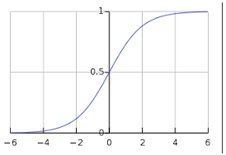
Đường cong sigmoid có thể được biểu diễn với sự trợ giúp của đồ thị sau. Chúng ta có thể thấy các giá trị của trục y nằm giữa 0 và 1 và cắt trục ở 0,5.
Các lớp có thể được chia thành tích cực hoặc tiêu cực. Đầu ra theo xác suất của lớp dương nếu nó nằm trong khoảng từ 0 đến 1. Đối với việc triển khai của chúng tôi, chúng tôi đang diễn giải đầu ra của hàm giả thuyết là dương nếu nó ≥0,5, ngược lại là âm.

Slide 9
Chúng ta cũng cần xác định một hàm mất mát để đo lường thuật toán hoạt động tốt như thế nào bằng cách sử dụng trọng số trên các hàm, được đại diện bởi theta như sau:
Bây giờ, sau khi xác định hàm mất mát, mục tiêu chính của chúng ta là giảm thiểu hàm mất mát. Nó có thể được thực hiện với sự trợ giúp của việc lắp các quả nặng có nghĩa là bằng cách tăng hoặc giảm khối lượng. Với sự trợ giúp của các dẫn xuất của hàm giảm theo từng trọng lượng, chúng ta sẽ có thể biết thông số nào nên có trọng lượng cao và thông số nào nên có trọng lượng nhỏ hơn.

Slide 10


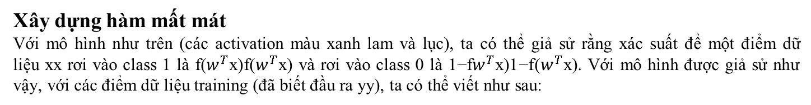
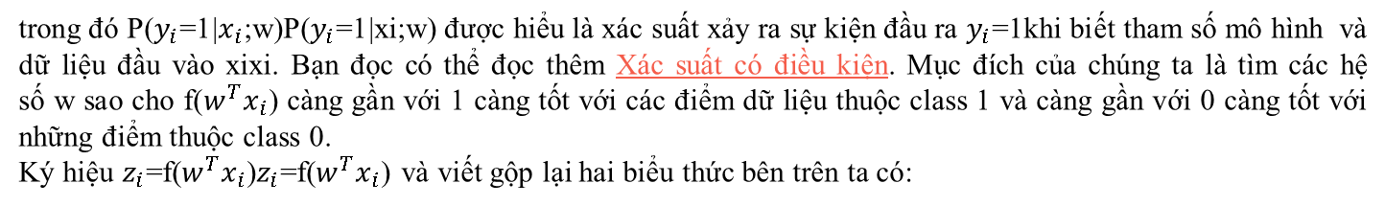
4. Hàm mất mát và phương pháp tối ưu
Xây dựng hàm mất mát
Với mô hình như trên (các activation màu xanh lam và lục), ta có thể giả sử rằng xác suất để một điểm dữ liệu xx rơi vào class 1 là f($w^{T}$x)f($w^{T}$x) và rơi vào class 0 là 1−f$w^{T}$x)1−f($w^{T}$x). Với mô hình được giả sử như vậy, với các điểm dữ liệu training (đã biết đầu ra yy), ta có thể viết như sau:
trong đó P($y_{i}$=1|$x_{i}$;w)P($y_{i}$=1|xi;w) được hiểu là xác suất xảy ra sự kiện đầu ra $y_{i}$=1khi biết tham số mô hình và dữ liệu đầu vào xixi. Bạn đọc có thể đọc thêm Xác suất có điều kiện. Mục đích của chúng ta là tìm các hệ số w sao cho f($w^{T}x_{i}$) càng gần với 1 càng tốt với các điểm dữ liệu thuộc class 1 và càng gần với 0 càng tốt với những điểm thuộc class 0.
Ký hiệu $z_{i}$=f($w^{T}x_{i}$)$z_{i}$=f($w^{T}x_{i}$) và viết gộp lại hai biểu thức bên trên ta có:
Giả sử thêm rằng các điểm dữ liệu được sinh ra một cách ngẫu nhiên độc lập với nhau (independent), ta có thể viết:

Slide 11



Tối ưu hàm mất mát
Chúng ta lại sử dụng phương pháp Stochastic Gradient Descent (SGD) ở đây (Bạn đọc được khuyến khích đọc SGD trước khi đọc phần này) . Hàm mất mát với chỉ một điểm dữ liệu (xi,yi)(xi,yi) là:
Với đạo hàm:
Để cho biểu thức này trở nên gọn và đẹp hơn, chúng ta sẽ tìm hàm sao cho mẫu số bị triệt tiêu. Nếu đặt , chúng ta sẽ có:
Một cách trực quan nhất, ta sẽ tìm hàm số z=f(s)z=f(s) sao cho:
Phương trình (4) tương đương với:

Slide 12


Công thức cập nhật cho logistic sigmoid regression
Tới đây, chúng ta có thể kiểm tra rằng:
Và công thức cập nhật logistic regression là:
.

Slide 13
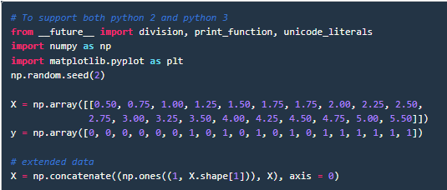
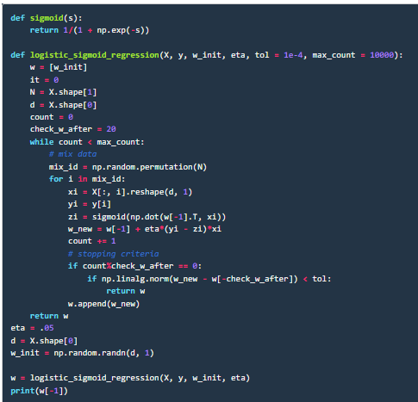
5. Ví dụ với Python
Ví dụ với dữ liệu 1 chiều
Quay trở lại với ví dụ nêu ở phần Giới thiệu. Trước tiên ta cần khai báo vài thư viện và dữ liệu:

Slide 14
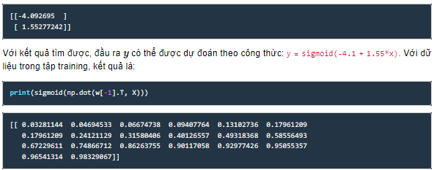
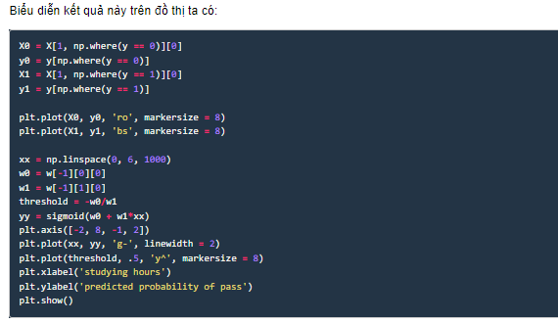

Slide 15
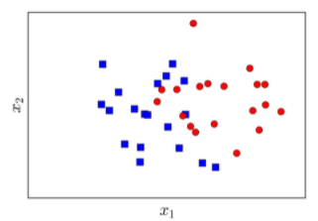
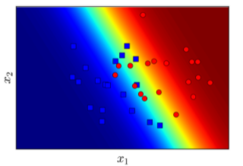
Ví dụ với dữ liệu 2 chiều
Chúng ta xét thêm một ví dụ nhỏ nữa trong không gian hai chiều. Giả sử chúng ta có hai class xanh-đỏ với dữ liệu được phân bố như hình dưới.
Kết quả tìm được khi áp dụng mô hình logistic regression được minh họa như hình dưới với màu nền khác nhau thể hiện xác suất điểm đó thuộc class đỏ. Đỏ hơn tức gần 1 hơn, xanh hơn tức gần 0 hơn.
Nếu phải lựa chọn một ngưỡng cứng (chứ không chấp nhận xác suất) để phân chia hai class, chúng ta quan sát thấy đường thẳng nằm nằm trong khu vực xanh lục là một lựa chọn hợp lý. Tôi sẽ chứng minh ở phần dưới rằng, đường phân chia giữa hai class tìm được bởi logistic regression có dạng một đường phẳng, tức vẫn là linear.

Slide 16
ii. Ưu điểm của việc sử dụng Logistic Regression
Mô hình hồi quy logistic được sử dụng để dự đoán kết quả phân đôi (ví dụ: thành công / không thành công)
Nhiều biến phụ thuộc mà chúng tôi quan tâmrất thích hợp cho phân tích lưỡng phân
Hồi quy logistic là tiêu chuẩn trong các gói nhưSAS, STATA, R và SPSS
Cho phép hiểu biết toàn diện hơn về hành vi của học sinh

Slide 17
Ưu điểm của việc sử dụng Logistic Regression
Các biến dự báo ứng cử viên không nhất thiết phải…
Phân phối bình thường
Liên quan tuyến tính
Có phương sai bằng nhau
Các biến dự báo chuẩn hóa có thể là…
Liên tục
Không liên tục

Slide 18
1. Tại sao nên sử dụng logistic regression?
Có nhiều chủ đề nghiên cứu quan trọng mà biến phụ thuộc bị "hạn chế".
Ví dụ: bỏ phiếu, tỷ lệ mắc bệnh hoặc tử vong và dữ liệu tham gia không liên tục hoặc được phân phối không bình thường.
Hồi quy logistic nhị phân là một loại phân tích hồi quy trong đó biến phụ thuộc là một biến giả: được mã hóa là 0 (không bỏ phiếu) hoặc 1 (đã bỏ phiếu)

Slide 19
2. Mô hình xác suất tuyến tính
In the OLS regression:
Y = γ + ϕX + e ; trong đó Y = (0, 1)
Các điều khoản lỗi là khác nhau
e không được phân phối chuẩn vì Y chỉ nhận hai giá trị
Các xác suất dự đoán có thể lớn hơn 1 hoặc nhỏ hơn 0

Slide 20
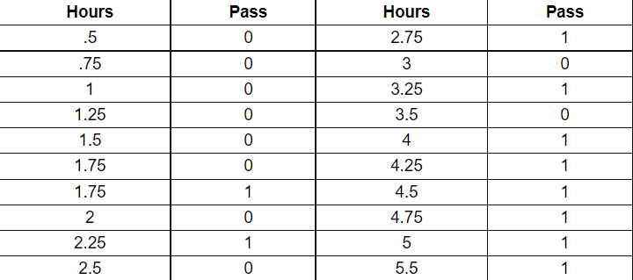
3. ví dụ
Một nhóm 20 sinh viên dành thời gian trong khoảng từ 0 đến 6 giờ cho việc ôn thi. Thời gian ôn thi này ảnh hưởng đến xác suất sinh viên vượt qua kỳ thi như thế nào?
Kết quả thu được như sau:

Slide 21
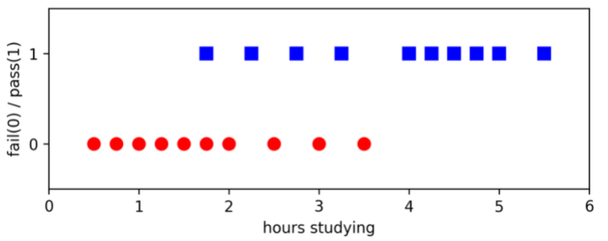
Mặc dù có một chút bất công khi học 3.5 giờ thì trượt, còn học 1.75 giờ thì lại đỗ, nhìn chung, học càng nhiều thì khả năng đỗ càng cao. PLA không thể áp dụng được cho bài toán này vì không thể nói một người học bao nhiêu giờ thì 100% trượt hay đỗ, và thực tế là dữ liệu này cũng không linearly separable (điệu kiện để PLA có thể làm việc). Chú ý rằng các điểm màu đỏ và xanh được vẽ ở hai tung độ khác nhau để tiện cho việc minh họa. Các điểm này được vẽ dùng cả dữ liệu đầu vào x và đầu ra \(y). Khi ta nói linearly seperable là khi ta chỉ dùng dữ liệu đầu vào x
Chúng ta biểu diễn các điểm này trên đồ thị để thấy rõ hơn:
Nhận thấy rằng cả linear regression và PLA đều không phù hợp với bài toán này, chúng ta cần một mô hình flexible hơn.

Slide 22
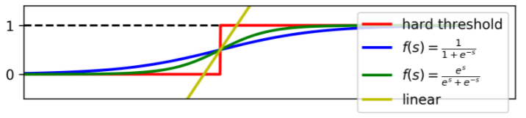
4. Mô hình Logistic Regression
Đầu ra dự đoán của:
Linear Regression:
PLA:
Đầu ra dự đoán của logistic regression thường được viết chung dưới dạng:
Trong đó :Θ được gọi là logistic function.
Một số activation cho mô hình tuyến tính được cho trong hình dưới đây:
Đường màu vàng biểu diễn linear regression. Đường này không bị chặn nên không phù hợp cho bài toán này. Có một trick nhỏ để đưa nó về dạng bị chặn: cắt phần nhỏ hơn 0 bằng cách cho chúng bằng 0, cắt các phần lớn hơn 1 bằng cách cho chúng bằng 1. Sau đó lấy điểm trên đường thẳng này có tung độ bằng 0.5 làm điểm phân chia hai class, đây cũng không phải là một lựa chọn tốt.
Giả sử có thêm vài bạn sinh viên tiêu biểu ôn tập đến 20 giờ và, tất nhiên, thi đỗ. Khi áp dụng mô hình linear regression như hình dưới đây và lấy mốc 0.5 để phân lớp, toàn bộ sinh viên thi trượt vẫn được dự đoán là trượt, nhưng rất nhiều sinh viên thi đỗ cũng được dự đoán là trượt (nếu ta coi điểm x màu xanh lục là ngưỡng cứng để đưa ra kết luận). Rõ ràng đây là một mô hình không tốt. Anh chàng sinh viên tiêu biểu này đã kéo theo rất nhiều bạn khác bị trượt.

Slide 23
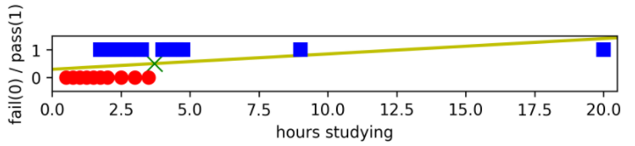
Đường màu đỏ (chỉ khác với activation function của PLA ở chỗ hai class là 0 và 1 thay vì -1 và 1) cũng thuộc dạng ngưỡng cứng (hard threshold). PLA không hoạt động trong bài toán này vì dữ liệu đã cho không linearly separable.
Các đường màu xanh lam và xanh lục phù hợp với bài toán của chúng ta hơn.
Chúng có một vài tính chất quan trọng sau:
Là hàm số liên tục nhận giá trị thực, bị chặn trong khoảng (0,1).
Nếu coi điểm có tung độ là 1/2 làm điểm phân chia thì các điểm càng xa điểm này về phía bên trái có giá trị càng gần 0. Ngược lại, các điểm càng xa điểm này về phía phải có giá trị càng gần 1. Điều này khớp với nhận xét rằng học càng nhiều thì xác suất đỗ càng cao và ngược lại.
Mượt (smooth) nên có đạo hàm mọi nơi, có thể được lợi trong việc tối ưu.

Slide 24




5. Sigmoid function
Trong số các hàm số có 3 tính chất nói trên thì hàm sigmoid:
được sử dụng nhiều nhất, vì nó bị chặn trong khoảng (0,1). Thêm nữa:
Đặc biệt hơn nữa:
Công thức đạo hàm đơn giản thế này giúp hàm số này được sử dụng rộng rãi. Ở phần sau, tôi sẽ lý giải việc người ta đã tìm ra hàm số đặc biệt này như thế nào.Ngoài ra, hàm tanh cũng hay được sử dụng:
Hàm số này nhận giá trị trong khoảng (−1,1)(−1,1) nhưng có thể dễ dàng đưa nó về khoảng (0,1)(0,1). Bạn đọc có thể chứng minh được:

Slide 25
6. Mô hình Logistic Regression
Mô hình "logit" giải quyết các vấn đề:
ln[p/(1-p)] = α + βX + e
p là xác suất để sự kiện Y xảy ra, p (Y = 1)
p / (1-p) là "tỷ lệ chênh lệch“
ln [p / (1-p)] là tỷ lệ chênh lệch log, hay "logit"

Slide 26
More:
Phân phối logistic hạn chế xác suất ước tính nằm trong khoảng từ 0 đến 1.
Xác suất ước tính là: p = 1/[1 + exp(-α - β X)]
nếu bạn cho α + β X =0, thì p = .50
khi α + β X thực sự lớn, p tiến tới 1
khi α + β X thực sự nhỏ, p tiến tới 0

Slide 27
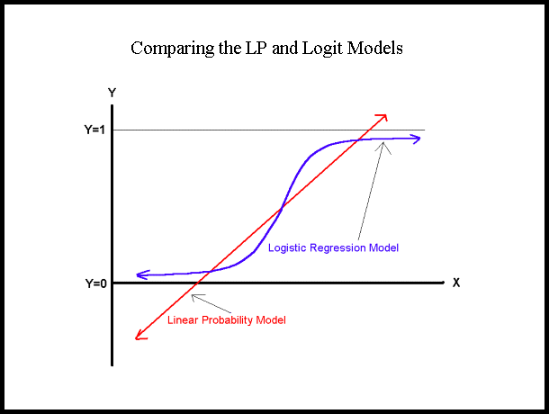

Slide 28
Comparing LP and Logit Models
Y
LP Model
1
Logit Model
0
X

Slide 29
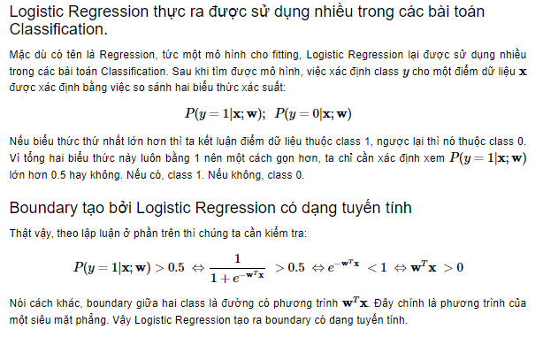
7. Một vài tính chất của Logistic Regression

Slide 30
Maximum Likelihood Estimation (MLE)
MLE là một phương pháp thống kê để ước tính các hệ số của một mô hình.
Hàm khả năng (L) đo xác suất quan sát tập hợp các giá trị biến phụ thuộc cụ thể (p₁, p₂, ..., p_{n}) xảy ra trong mẫu:
L = Prob (p₁* p₂* * * p_{n})
L càng cao thì xác suất quan sát ps trong mẫu càng cao.

Slide 31
MLE liên quan đến việc tìm các hệ số (α, β) làm cho nhật ký của hàm khả năng (LL <0) càng lớn càng tốt
Hoặc, tìm các hệ số làm cho -2 lần nhật ký của hàm khả năng (-2LL) càng nhỏ càng tốt
Các ước tính khả năng xảy ra tối đa giải quyết điều kiện sau:
{Y - p(Y=1)}X_{i} = 0 được tính tổng trên tất cả các quan sát, i = 1,…, n

Slide 32
Hệ số diễn giải (Interpreting Coefficients)
Since: ln[p/(1-p)] = α + βX + e
Hệ số góc (β) được hiểu là tỷ lệ thay đổi trong "tỷ lệ cược log" khi X thay đổi ... không hữu ích lắm.
Since: p = 1/[1 + exp(-α - β X)] Ảnh hưởng cận biên của sự thay đổi trong X đối với xác suất là: p/X = f(β X) β

Slide 33
Giải thích về hệ số logit thường trực quan hơn là "tỷ lệ chênh lệch“
Since: [p/(1-p)] = exp(α + βX)
exp(β) là ảnh hưởng của biến độc lập đến "tỷ lệ chênh lệch"

Slide 34
From SPSS Output:
“Households with pets are 1.933 times more likely to evacuate than those without pets.”

Slide 35
Kiểm tra giả thuyết
Thống kê Wald cho hệ số β là: Wald = [β /s.e._{B}]² which is distributed chi-square with 1 degree of freedom.
"Một phần R" (trong đầu ra SPSS) là
R = {[(Wald-2)/(-2LL(α)]}^{1/2}

Slide 36
An Example:

Slide 37
Đánh giá hiệu suất của mô hình
Có một số thống kê có thể được sử dụng để so sánh các mô hình thay thế hoặc đánh giá hiệu suất của một mô hình độc lập
Model Chi-Square
Percent Correct Predictions
Pseudo-R²

Slide 38
Model Chi-Square
Tỷ lệ khả năng xảy ra của mô hình (LR), thống kê là LR[i] = -2[LL(α) - LL(α, β) ] {Hoặc khi bạn đang đọc bản in SPSS:
LR [i] = [-2LL (của mô hình đầu)] - [-2LL (của mô hình kết thúc)]}
Thống kê LR được phân phối chi bình phương với i bậc tự do, trong đó i là số biến độc lập
Sử dụng thống kê “Model Chi-Square" để xác định xem mô hình tổng thể có ý nghĩa thống kê hay không.

Slide 39
An Example:

Slide 40
Percent Correct Predictions
Thống kê "Phần trăm dự đoán đúng" giả định rằng nếu p ước tính lớn hơn hoặc bằng 0,5 thì sự kiện được mong đợi sẽ xảy ra và không xảy ra theo cách khác.
Bằng cách gán các xác suất 0 và 1 này và so sánh chúng với các số 0 và 1 thực tế,% đúng Có,% đúng Không và tổng điểm% đúng được tính.

Slide 41
An Example:

Slide 42
Pseudo-R²
Một thống kê psuedo-R² là thống kê McFadden's-R² : McFadden's-R² = 1 - [LL(α,β)/LL(α)] {= 1 - [-2LL(α, β)/-2LL(α)] (từ bản in SPSS)}
trong đó R² là một số đo vô hướng thay đổi giữa 0 và (hơi gần) 1 giống như R² trong mô hình LP.

Slide 43
An Example:

